Slide 1
Методика розкриття змістової лінії «Я у світі інформації»

Slide 2
Логіка подання навчального матеріалу:
Поняття про інформацію.
Сприймання людиною інформації.
Види інформації за способом сприймання: зорова, слухова, нюхова, смакова, дотикова.
Види інформації за способом подання: текстова, графічна, числова, звукова, відео.
Дії з інформацією: передавання, пошук, перетворення, використання.
Кодування та декодування інформації.
Джерело, приймач, носії інформації.
Комп'ютер та інші пристрої для роботи з інформацією. Історія виникнення пристроїв для роботи з інформацією.

Slide 3
1.Первинне ознайомлення учнів з інформацією та її видами
За новою програмою перші уроки інформатики присвячені ознайомленню дітей з поняттям «інформація», яку трактують як деякі відомості, знання, відображення людиною оточуючого світу.
Будь-який матеріальний об’єкт є джерелом інформації, а живі істоти – споживачі цієї інформації. Повідомлення від джерела інформації до споживача відбувається за допомогою каналу зв’язку.

Slide 4
Вчитель повідомляє, що за допомогою органів чуття живі істоти отримують з оточуючого світу різну інформацію. Підвести до цього можна за допомогою бесіди:
Чому кішка вигинає спинку?
Як ти знаєш, що мама готує на обід?
Який пристрій допомагає вранці прокидаютися вчасно?
Про що ми дізнаємося, побачивши веселку?
Чому не можна пити воду із калюжі?
Як світлофор допомагає нам переходити дорогу?

Slide 5
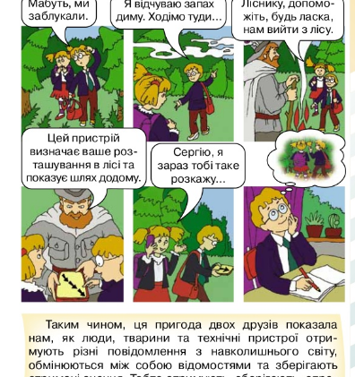

Slide 6
«Відчуй на дотик»
«Знайди зайве слово»:
солодкий, кислий, смачний, ароматний;
червоний, блискучий, білий, м’який;
гучний, мелодійний, ритмічний, твердий;
м’який, пухнастий, холодний, смачний.

Slide 7
Компетентнісні завдання, ознаками яких є особистісна значущість результатів або власний життєвий досвід учнів. Наприклад:
За допомогою яких сигналів ти прокидаєшся вранці і які органи чуття тобі допомагають у цьому?
Які види інформації ти отримав сьогодні на уроці?
Які інформаційні повідомлення вказують на наявність пішохідного переходу?
Чи є для тебе інформацією склад лікарського засобу?
Чи є для тебе інформацією радіопередача, що транслюється арабською (незнайомою) мовою?

Slide 8
«Приватна» та «публічна» інформація. На побутових прикладах вчитель пояснює значення «особистого» і «спільного», «секретного» і «загальновідомого» і т.ін.
«Що знаходиться у моєму портфелі»

Slide 9
2.Роль інформації в житті людини
Оленка розглядає у небі веселку (отримала інформацію за допомогою зору).
Іванко слухає музику (отримав інформацію за допомогою слуху).
Рома зловив м’яч (отримав інформацію за допомогою зору та дотику).
Іринці подарували букет запашних квітів (отримала інформацію за допомогою зору та нюху).
Максим ласує суницями (отримав інформацію за допомогою зору, нюху, смаку та дотику).
Висновок: діти отримали інформацію за допомогою органів чуття.

Slide 10
Учні розв’язують задачу (аналізують умову та запитання задачі).
Марійка вчить вірш напам’ять ( запам’ятовує текст).
Висновок: діти опрацьовують інформацію.
Олесь поділився враженнями з друзями від нового фільму (передав інформацію про основний зміст фільму).
Оля повідомила однокласників про заміну уроків (передала інформацію про зміни у розкладі занять).
Висновок: діти передають інформацію.

Slide 11
Учні записали домашнє завдання у щоденник (зберігли інформацію).
Кожна людина повинна знати своє ім’я, прізвище, адресу і т.ін. (зберігати у пам’яті особисті дані).
Висновок: люди зберігають інформацію.
Процеси, пов’язані зі зміною інформації або з її використанням називають інформаційними процесами. Це процеси отримання, опрацювання, передавання та зберігання інформації.

Slide 12
У наведеному прикладі необхідно виділити інформаційні процеси
У неділю Оленка з однокласниками відвідала «Музей води». Спочатку екскурсовод розповів, що музей знаходиться у першій в Києві водонапірній башті, завдяки якій відбувалося водопостачання населення столиці більш як 100 років потому. У першому залі презентувався фільм про різні стани води у природі та про необхідність бережливого ставлення до запасів прісної води. Багато цікавої інформації почули діти у різних залах, навіть поспілкувалися з золотими рибками. Вдома Оленка розповіла про свої нові враження членам своєї родини і навіть зробила деякі замальовки на згадку.

Slide 13
з’ясування способів подання інформації
Отриману інформацію людина передає іншій людині або зберігає у пам’яті або у письмовій, графічній формі.
Напередодні свята 8 березня ми бажаємо поздоровити маму, сестру, бабусю, подругу і т.д. Яким чином ми можемо це зробити?
Як можна у різних формах повідомити про свій вік?
Висновок: інформацію можна подати у текстовій, графічній, числовій, звуковій, відео формах. При цьому інформація перетворюється з однієї форми в іншу.

Slide 14
3.Дії з інформацією
Інформацію, яку отримує людина можна опрацювати, запам’ятати, передати іншій людини тощо. Первинне уявлення про форми перетворення інформації учні отримали на попередньому етапі, визначивши текстову, графічну, числову форми.
Для того, щоб перейти до розуміння перетворення інформації від понятійного до формального рівня (способів кодування), доцільним є деякий історичний ракурс про форми її представлення, передачі та зберігання.

Slide 15
найдавніша форма писемності – піктографічна, в якій малюнок означає слово, поняття або навіть дію. Піктогра́ма (від лат. pictus — намальований і грецьк. γράμμα — запис) — знак, який показує у схематичному вигляді найважливіші риси об’єкта, предмета чи явища, що дозволяє його ідентифікувати. В силу цього піктографічне письмо зрозуміле людям, які розмовляють різними мовами

Slide 16
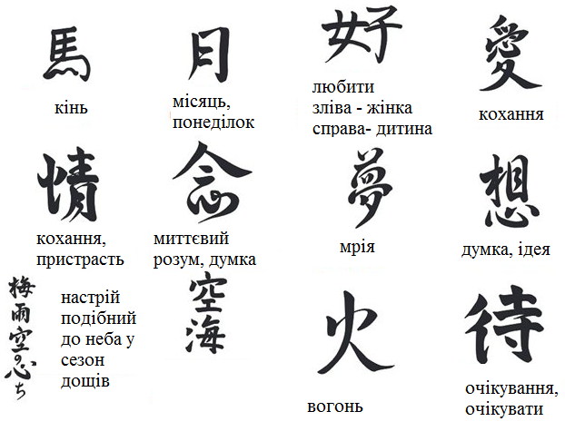
в Японії писемність є складниковою, оскільки один знак означає склад

Slide 17
в Єгипті та Китаї - ідеографічною, бо один знак (ієрогліф) означає корінь слова або навіть все слово цілком

Slide 18
Мовою жестів користуються люди з вадами слуху і мовлення, диригент, який керує оркестром. На спортивних змаганнях судді використовують жести та звукові сигнали. Водіям на дорогах допомагають дорожні знаки. Мова математична складається із цифр, формул, знаків операцій і т.ін.; хімічна - із символів, що використовуються для написання формул хімічних реакцій та хімічних елементів та сполук; музична – із знаків, що позначають ноти, паузи, темп і т.ін.

Slide 19
виділяють такі форми представлення інформації людиною:
текстову в усній та писемній формі;
графічну: схеми, малюнки, карти, графіки, діаграми і т.ін.;
символьну: знаки, числа, ноти, формули і т.ін.
Незаважаючи на форму представлення інформації, вона передається за допомогою звуків, символів, жестів, знаків, тобто за допомогою деякого коду. Кодування – процес перетворення повідомлень у зручну для передавання, зберігання та опрацювання форму. Код – результат кодування.

Slide 20
Ребус –загадка, в якій слова, що розгадуються, зображено у вигляді комбінації малюнків з літерами та іншими знаками.

Slide 21
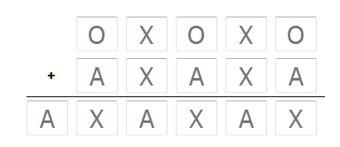
математичні ребуси (числові, арифметичні або криптарифми)

Slide 22
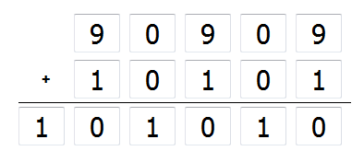

Slide 23
«Вгадай казкового героя»
КИСЕЛЕТ (ТЕЛЕСИК)
АКНЕЛО (ОЛЕНКА)
ЯНЕСУГ (ГУСЕНЯ)
ЯІМЗ (ЗМІЯ)

Slide 24
Шарада – це загадка, в якій закодовано слово, що складається з кількох частин, кожна з яких описана як окремий об’єкт
У порту споруда захисна... Далі – орган зору у людини... Рáзом – то є біла рідина, Нею вигодовують дитину.

Slide 25
4. Носії, джерело, приймач інформації. Історія виникнення пристроїв для роботи з інформацією
визначення способів сприйняття інформації та засобів або процесів, за допомогою яких вона передається або зберігається:
Ієрографічні записи на папірусі (зорова, папірус);
наскальні малюнки давніх людей (зорова, камінь);
оповідання в книзі (зорова, папір);
відеофільм (зорова, слухова, магнітна плівка або лазерний диск);
телефонний дзвінок (слуховий, електромагнітні хвилі);
аромат кави (нюховий, повітря);
холодний лід (дотикова, стан речовини).

Slide 26
«носій інформації» Н.В.Морзе визначає як «фізичне середовище, в якому зберігаються повідомлення». Також вчена поділяє носії на довгоіснуючі і недовгоіснуючі та окремо виділяє носії, які використовуються при роботі з комп'ютерною технікою.
Довгоіснуючі носії зберігають інформацію деякий час, який може сягати і століть: давні книги, зображення, які залишили древні цивілізації і т.ін.
До недовгоіснуючих носіїв інформації відносять «миттєві» повідомлення: жести, міміку, розмову і т.ін. КР

Slide 27
завдання на визначення носіїв інформації:
пішохідний перехід;
театральна вистава;
прослуховування музики;
книга для незрячих людей;
диригування оркестром;
телефонна розмова;
документальний живопис;
сліди людини на піску;
сліди зайця на снігу.

Slide 28
Але носії інформації втрачають своє значення, якщо відсутніми є ті, хто передає інформацію, і ті, хто її приймає, отримує. Наприклад, при поясненні вчителем нового матеріалу, джерелом інформації є вчитель, а споживачами – учні; під час перегляду фільму телевізор є джерелом інформації, а телеглядач – споживачем; Оля милується квіткою: квітка- джерело, а Оля- отримувач інформації і т.ін.

